Slide 1
§1.2 随机试验与随机事件
概率论与数理统计— 研究随机现象的统计规律性的一门数学学科.
称大量同类随机现象所呈现的固有规律为随机现象的统计规律性.

Slide 2
一、随机试验和随机事件
摸球试验
抛硬币
随机试验是对随机现象所进行的观察和实验，具有如下特征：
(1) 可在相同条件下重复进行;
(2) 事前可明确试验的全部可能结果;
(3) 试验前不能预言将出现哪一个结果.
其它试验

Slide 3
随机试验中会出现不同的可能结果.
在一定条件下基于一定的试验目的进行试验，称试验的每一个可能发生也可能不发生的事情为随机事件，简称事件.
通常中用大写字母A , B , C 以及 A₁ , A₂ ,
… A_{n} , ··· 等表示事件.
必然事件 随机试验中一定发生的事件,记为Ω .

Slide 4
不可能事件 随机试验中肯定不发生的事件,记为φ .
例如：
摸球试验
抛硬币
其它试验
基本事件 在一次试验中必发生一个且仅发生一个的最简单事件.

Slide 5
基本事件可理解为“不能再分解”的事件.
复合事件 若干基本事件组合而成的事件.
例如：
摸球试验
掷骰子试验
注意 试验目的不同, 则试验的基本事件
有可能不相同.
例如：
测量身高

Slide 6
二、样本空间
将联系于试验的每一个基本事件,用包含一个元素ω的单点集来表示.
基本事件A₁
基本事件A₂
··· ···
一一对应
单点集{ω₁}
单点集{ω₂}
··· ···

Slide 7
基本事件的对应元素全体所组成的集合Ω
称为试验的样本空间,样本空间的元素称为
样本点.
*复合事件是样本空间的子集.
*样本空间Ω对应的事件是必然事件.
*空集φ 对应的事件是不可能事件.

Slide 8
例如：
摸球试验
旋转硬币
掷骰子
测量身高
三、随机事件的关系及运算
随机事件的关系及运算实质上对应集合的关系及运算.
(1) 包含关系 A⊂ B
事件A 发生,必然导致事件B发生.

Slide 9

称事件B包含事件A, 或A 是 B 的子事件.
文氏图表示及例
对任意事件A, 有φ ⊂ A ⊂ Ω.
如果两个事件互相包含,称为两事件相等.
(2) 和事件 A∪B
从集合角度:A∪B ={ω |ω∈A 或ω∈B }
从事件角度:A∪B 是事件{A与B至少有一
个发生}.

Slide 10
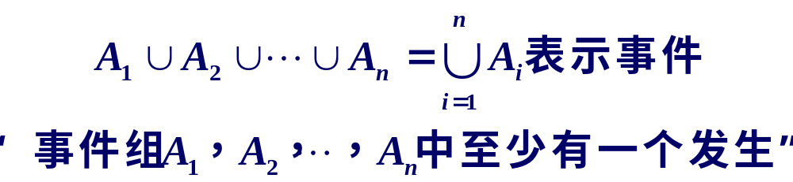
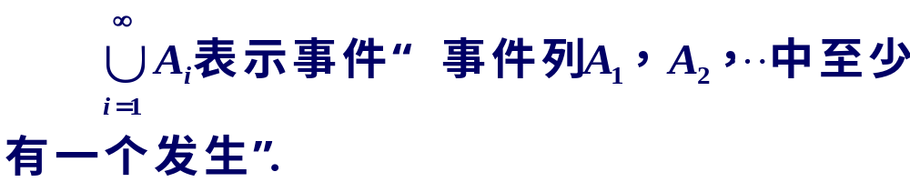
文氏图表示及实例

Slide 11
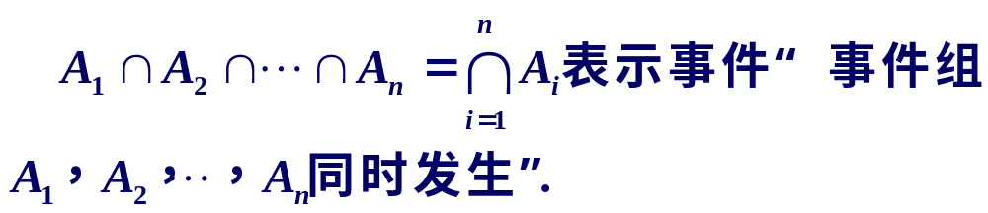
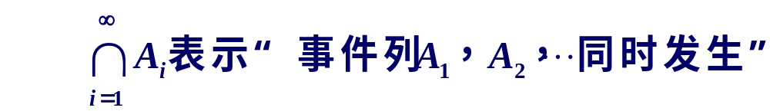
(3) 积事件 A∩B 或 AB.
从集合角度:A∩B = {ω |ω∈A 且ω∈B }.
从事件角度:A∩B是事件{ A与B同时发生}.
文氏图表示及实例

Slide 12
(4) 互不相容事件
若 AB = φ ,称A、B为互不相容事件,即在一次试验中A、B不可能同时发生.
φ 与任何事件互不相容.
事件组A₁, A₂, ··· , A_{n}中任意两个互不相容, 称此事件组互不相容.
事件列 A₁, A₂, ···互不相容是指其中任意有限个事件互不相容.

Slide 13
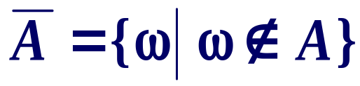
性质：同一试验的基本事件互不相容.
文氏图表示及实例
(5) 对立事件（逆事件）
若 AB = φ , 且 A∪B = Ω,称 A与B 互为对立事件（逆事件）,记为 B = .
A
从集合角度:
从事件角度:
是事件{ A不发生}.
A

Slide 14


显然, 在一次试验中 与A 必发生且仅发生一个,非此即彼.
A
文氏图表示及实例
请思考:
= ？
A
(6) 差事件 A－B
从集合角度:
从事件角度:

Slide 15
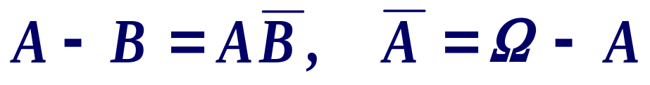
有
文氏图及例子
(7) 随机事件（集合）运算律
交换律:
A∪B= B∪A，A∩B=B ∩A；
结合律:
(A∪B)∪C=A∪(B∪C）;
(A∩B)∩C=A∩(B∩C).

Slide 16
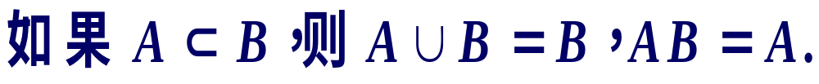
分配律:
(A∪B)∩C=(A∩C)∪(B∩C) ; (A∩B)∪C=(A∪C)∩(B∪C) .
德· 摩根律:
A ∪B =A ∩B，A ∩B=A ∪B.
吸收律:
参见例子
见 P8例1.1.8

Slide 17
E₁ 从10个标有号码 1, 2,…, 10 的小球中任取一个, 记录所得小球的号码.
?
2
7
10
9
6
5
1
4
3
8
#

Slide 18

E₂ 抛一枚硬币，将会出现正面还是反面？
#

Slide 19

E₃ 检测仪器上某种型号的电子元件在使用时间已达300小时后还能使用多少小时？
E₄ 掷两粒均匀骰子,观察出现的点数.
E₅ 检验N件产品中的次品件数.
E₆ 测量某团体人员的身高.
E₇ 编号为1, 2, …, r的r匹马进行赛马比赛，关心比赛结果.
#

Slide 20
E₁ 从 10个标有号码 1, 2,…, 10的小球中任取一个, 记录所得小球的号码.
A = {取得的小球号码为偶数}；
B = {号码为奇数}；
C = {号码大于3}；
A_{i} = {号码为i }, i =1,2,···,10.
等等; 都是随机事件.
Ω ={号码不超过10 } 是必然事件,
φ ={号码等于0}是不可能事件.
#

Slide 21
E₂ 抛一枚硬币，根据硬币出现正面或反面来决定球赛的首发权.
把硬币“出现正面”和“出现反面”这两个可能结果看成随机事件.
故有 A={出现正面}，
B={出现反面}.
根据试验目的，硬币沿什么方向滚动等结果将不被看成随机事件.
#

Slide 22
E₃ 检验N件产品中的次品
随机事件有：A={检验到正品}；
B={检验到次品}，等等.
E₆ 测量某团体人员的身高.
用X表示人的身高，{ X = x }表示“人的身高为 x ”，有：
{ X = x }， { X > 0 }，{ X < 1.5 }， { X > 1.70 }，…
#
都是随机事件.

Slide 23
E₁ 从10个标有号码 1, 2,…, 10 的小球中任取一个, 记录所得小球的号码,下述试验结果：
A = {取得的小球号码为偶数}；
复合事件
B = {号码为奇数 }；
基本事件
C = {号码大于 3}；
A_{i} = {号码为i }, i =1,2,···,10.
复合事件
Ω ={号码不超过10}是必然事件,
φ={号码等于0 } 是不可能事件.
#

Slide 24
E₄ 掷两粒均匀骰子，用X 表示第一次掷出的点数，用Y 表示第二次掷出的点数.
事件“第一次掷出点数为i，第二次掷出点数为j”表示为
基本事件
{X=i ,Y=j}
事件“两次掷出点数之和为7”为
{X+Y=7}
复合事件
#

Slide 25
E₆ 测量某团体人员的身高.
用X表示人的身高，{X =x }表示“人的身高为x ”,有：
基本事件
{X = x }， { X > 0 }，
{ X < 1.5 }， { X >1.70 }
复合事件
若测量人的身高是为了判断乘车购票与否，则仅有两个基本事件：
A={购全票}={X ≥1.2},
B={免票}={X <1.2}
#

Slide 26
E₁ 从10个标有号码 1, 2,…, 10 的小球中任取一个, 记录所得小球的号码, 考虑随机试验中的事件：
A = {取得的小球号码为偶数}，
B = {号码为奇数},
C = {号码大于3}；
A_{i} = {号码为i }, i = 1, 2, ···, 10
基本事件：A_{i} ={号码为i }={ω_{i}}={i },
i =1,2,···,10.

Slide 27
复合事件：
A ={号码为偶数}={2,4,6,8,10}
B ={号码为奇数}={1,3,5,7,9}；
C ={号码大于3}={4,5,6,7,8,9,10}.
Ω={号码不超过10 }={1,2,3,4,5,6,7,8,9,10}
为样本空间，也是一个必然事件.
φ={号码等于0 },不包含任何基本事件,从而不包含任何样本点，是不可能事件.

Slide 28
A={号码为偶数} = {2,4,6,8,10}
∪
Ω,
B = {号码为奇数}={1,3,5,7,9}
∪
Ω.
如果在一次试验中，取到编号为3 的小球，称基本事件A₃ = {号码为3}={ω₃ }={3 }发生.
#

Slide 29


E₂ 旋转一枚硬币，观察其出现正面H和反面T 的情况.
A={出现正面}，
B={出现反面}.
基本事件
  令 A={出现正面}={H }，
B={出现反面}={T }.
样本空间 Ω₂={H，T}.
#

Slide 30
E₄ 掷两粒均匀骰子，用X 表示第一次掷出的点数，用Y 表示第二次掷出的点数.
令基本事件 {X=i ,Y=j}=(i , j)，
i,j=1,2,3,4,5,6;
样本空间Ω₄={(i, j)∣i, j=1, 2, 3, 4, 5, 6}
事件A为“两次掷出点数之和为7”,则
A={X+Y=7}
={(1,6), (2,5), (3,4), (4,3), (5,2), (6,1)}
#

Slide 31
E₆ 测量某团体人员的身高.
试验关注人的身高，用{x } 表示“人的身高为 x ”，则全体基本事件为
{x }，x > 0
样本空间为集合Ω={x, x > 0}.
若测量人的身高是为了判断乘车购票与否，则仅有两个基本事件：{购票}和{免票}
则样本空间为集合
Ω={购票,免票}
#

Slide 32


Ω
参见
示图
A
B
E₁ 从10个标有号码1, 2,…, 10的小球中任取一个, 记录所得小球的号码, 考虑随机试验中的事件：
A = {球的号码为4的倍数}={4, 8},
B = {球号码为偶数}={2, 4, 6, 8, 10}.
#

Slide 33
和事件
Ω
A∪B
参见
示图
A
B
E₁ 从10个标有号码 1, 2,…, 10的小球中任取一个, 记录得小球的号码,设
A={球的号码是不大于3的奇数}={1, 3}
B={球的号码是不大于4的偶数}={2, 4}

Slide 34
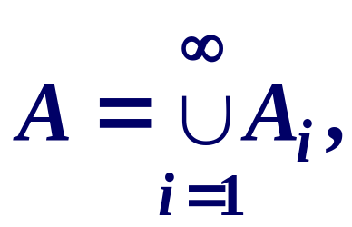
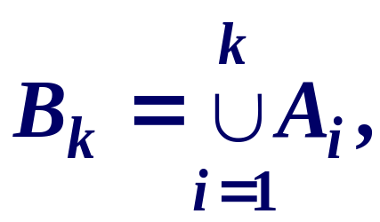
A∪B = ？
A∪B={球的号码不超过4} = {1, 2, 3, 4}.
例2 对某一目标进行射击.
A_{i} = {第 i 次射击击中目标}, i =1, 2 , …
A = {击中目标}；
B_{k} ={前 k 次射击有击中目标},k=1,2, …
则
#

Slide 35
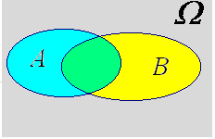
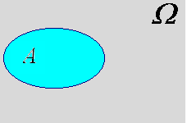
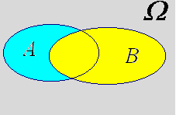
参见
示图
E₁ 从10个标有号码 1,2,…, 10的小球中任取一个, 记录所得小球的号码.
A={球的号码是奇数}={1，3，5，7，9},
B={球的号码大于5}={6，7，8，9，10}
A∩B = C =？

Slide 36
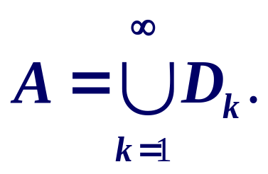
C={球的号码是7或9} = {7，9}.
例3 对某一目标进行射击，直至命中为止.
设：
D _{k} = {进行了k次射击}；
A_{i} = {第i 次射击命中目标}，i=1,2…
B_{i} = {第i 次射击未命中目标}, i=1,2…
则
D_{k}=B₁B₂…B_{k−1}A_{k.}
#

Slide 37
Ω
参见
示图
A
B
E₁ 从 10个标有号码 1, 2,…, 10的小球中任取一个,记录小球的号码, 考虑
A={球的号码是奇数}={1，3，5，7，9},
B={球的号码是不大于4 的偶数}={2，4}.
则
A与B是互不相容的事件.

Slide 38
例4 对某一目标进行射击，直至命中为止.
设：
D_{k} = {进行了k次射击}，k=1,2…
A_{i} = {第i 次射击命中目标}，i=1,2…
B_{i} = {第i 次射击未命中目标}, i=1,2…
则：
D _{k ，}k =1,2… 是互不相容的事件列.
A_{i}与B _{i} ， i=1,2…, 是互不相容的事件对.
#

Slide 39
B =A
Ω
B
参见
示图
A
E₁ 从 10个标有号码 1, 2,…, 10的小球中任取一个, 记录小球的号码,以下两个事件:
A={球的号码是奇数}={1，3，5，7，9},
B={球的号码是偶数}={2，4，6，8，10}.
是对立事件.
#

Slide 40
参见
示图
Ω
A
E₁ 从 10个标有号码 1, 2,…, 10的小球中任取一个, 记录小球的号码.
B
A={球的号码是奇数}={1，3，5，7，9},
B={球的号码不大于4}={1，2，3，4}.
则：
A – B = {5，7，9}.

Slide 41
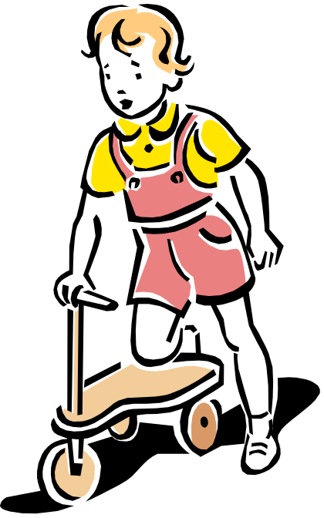
续例 测量某团体人员的身高.
用X表示人的身高, {X=x}表示“人的身高为x ”随机事件{X≤1.5}与 {X≤1.70}的差事件为
{X≤1.7}-{X≤1.5}={1.5< X ≤1.7}
表示事件“人的身高介于1.5米与1.7米之间”.
#

Slide 42
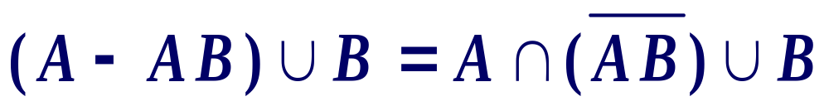
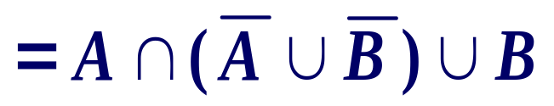
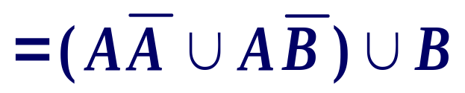
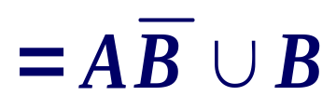
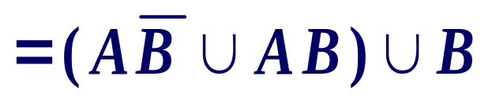
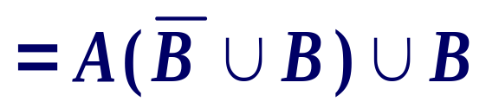
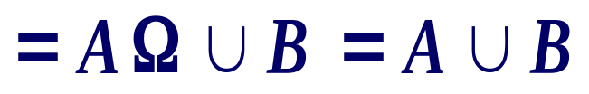
例5 证明 (A－AB)∪B=A∪B
差事件性质
证
对偶律
{
分配律
分配律
吸收律

